Slide 1





THỰC HÀNH: NHẬN BIẾT
VÀ VẼ GÓC VUÔNG BẰNG ÊKE

Slide 2

KIỂM TRA BÀI CŨ
Hình bên có mấy góc vuông?
A
a.
1 góc vuông
b.
2 góc vuông
B
c.
3 góc vuông
D
d.
4 góc vuông
C

Slide 3
Tiết 42: Thực hành nhận biết và vẽ góc vuông bằng êke
Bài 1: Dùng ê ke và vẽ góc vuông biết đỉnh và một cạnh cho trước
* Đặt đỉnh góc vuông của ê ke trùng với đỉnh O và một cạnh góc vuông của ê ke trùng với cạnh đã cho.
* Vẽ cạnh còn lại của góc vuông theo cạnh còn lại của góc vuông ê ke.
O

Slide 4
Tiết 42: Thực hành nhận biết và vẽ góc vuông bằng êke
Bài 1: Dùng ê ke và vẽ góc vuông biết đỉnh và một cạnh cho trước
.
A
.
B

Slide 5
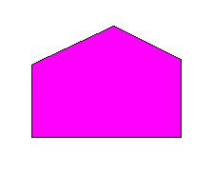
Tiết 42: Thực hành nhận biết và vẽ góc vuông bằng êke
Bài 2: Dùng ê ke kiểm tra trong mỗi hình sau có mấy góc vuông:
Có 4 góc vuông
Có 2 góc vuông

Slide 6
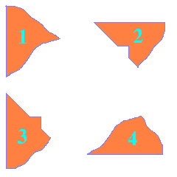
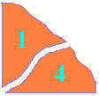
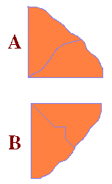
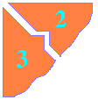
Tiết 42: Thực hành nhận biết và vẽ góc vuông bằng êke
Bài 3: Hai miếng bìa nào có thể ghép lại được một góc vuông như hình A hoặc hình B
Hình A được ghép từ hình 1 và hình 4.
Hình B được ghép từ hình 2 và hình 3.

Slide 7
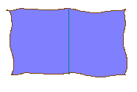


Tiết 42: Thực hành nhận biết và vẽ góc vuông bằng êke
Bài 4: Thực hành Gấp mảnh gấy theo hình sau để được góc vuông:

Slide 8




Thứ ba ngày 26 tháng 10 năm 2010
Toán: (Tiết 42)
THỰC HÀNH NHẬN BIẾT VÀ VẼ GÓC VUÔNG BẰNG Ê KE
CHÀO CÁC EM !
Bài 4: Thực hành: Gấp mảnh giấy theo hình sau để được góc vuông:

